Slide 1
Презентация к уроку на тему: «НОД»
Выполнила: Кокоурова Анна Николаевна,
учитель математики.

Slide 2
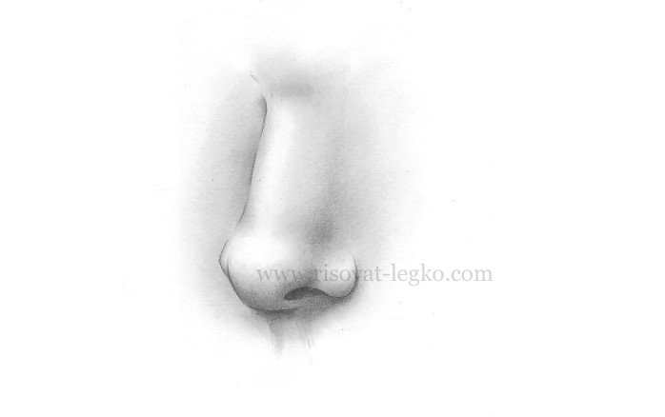
,
Д

Slide 3
НОД
НОД – это …
Где пригодится?

Slide 4
Найдите НОД чисел
1) 12 и 18 методом полного перебора,
2) 10 и 15 методом перебора делителей меньшего числа ,
3) 45 и 15 методом разложения на простые множители,
4) 16 и 12 с помощью алгоритма Евклида вычитанием,
5) 10 и 26 с помощью алгоритма Евклида делением.

Slide 5
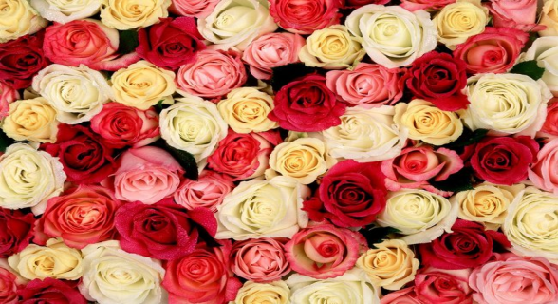
Решите задачу
Из 144 белых, 216 красных роз собрали букеты, причём в каждом букете количество роз одного цвета поровну.
Какое наибольшее количество букетов сделали из этих роз и сколько роз каждого цвета в одном букете?
Решение:
1) НОД ( 216;144 ) = 72 (букета).
2) 144 : 72 = 2 (белых розы).
3) 216 : 72 = 3 (красных розы).
Ответ: 72 букета: 2 белых, 3 красных розы в каждом букете.

Slide 6
Отгадай название цветка
1. НОД (8;9) =
2. НОД (5;25) =
3. НОД (25;75) =
4. НОД (8;12) =
5. НОД (14;21) =
6. НОД (39;65) =
7. НОД (10;15) =
8. НОД (22;66) =
1. НОД (13;52) =
2.НОД (40;60) =
3.НОД (34;51) =
4.НОД (40;45) =
5. НОД(88; 22)=
А | 21 | Ё | 2 | Л | 55 | С | 26 | Ц | 29 | Э | 33
Б | 24 | Ж | 10 | М | 21 | Т | 4 | Ш | 178 | Ю | 15
В | 1 | З | 132 | Н | 38 | У | 23 | Щ | 24 | Я | 22
Г | 17 | И | 5 | О | 7 | Ф | 16 | Ъ | 9
Д | 177 | Й | 41 | П | 12 | Х | 47 | Ы | 31
Е | 20 | К | 25 | Р | 13 | Ч | 19 | Ь | 59

Slide 7
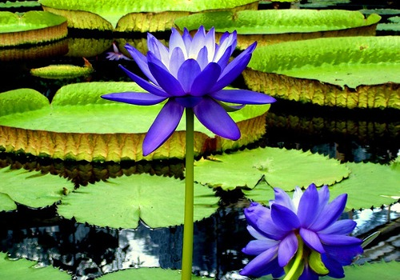
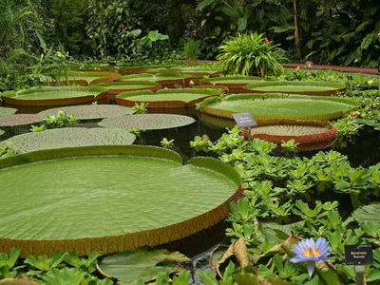
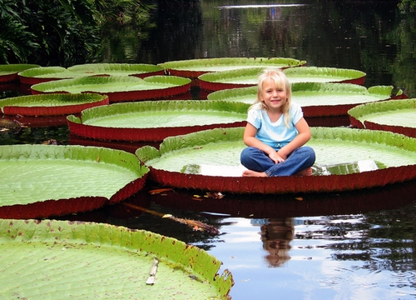
Виктория регия
Виктория регия, или виктория амазонская, считается самой большой кувшинкой в мире. Ее диаметр может достигать 2 м и выдерживать давление в 50 кг. На нижней части листа растения есть острые шипы, которые защищают его от рыб.
Растет растение в Южной Америке, на реке Амазонке и ее притоках. Свое название цветок получил в XIX в. в честь английской королевы Виктории, а «регия» в переводе с латыни означает « королевская ».
Интересный факт о цветках виктория регия – они могут менять свою окраску. Эта гигантская кувшинка цветет через ночь, поочередно, и цветы ее то светло-розовые, почти белые, то красные.

Slide 8
Домашняя работа
Составить задачу на нахождение НОД чисел и решить ее.

Slide 9
Цветовая рефлексия
Карточка желтого цвета означает: « Урок был интересен, и я принимал активное в нем участие, урок был в большей степени полезен для меня, я отвечал на вопросы, я смог выполнить ряд заданий. Во время урока мне было достаточно комфортно».
Карточка красного цвета означает: «я удовлетворен уроком, он был полезен для меня, я много, с пользой и хорошо работал на уроке и получил заслуженную оценку. Я понимал все, о чем говорилось и делалось на уроке».
Карточка зеленого цвета означает: «пользы от урока я получил мало, я не многое понимал из того, о чем говорилось и что делалось на уроке, мне это не очень нужно, домашнее задание я не понял, к ответам готов не был».

Slide 10
Спасибо за внимание.

